Slide 1

Projekto „Edukacinių tyrimų proveržis“ partneris
Mykolo Romerio universitetas: tyrimai ir kontekstas
Edukologijos proveržio forumas
„Edukologijos tyrimai – švietimo pažangai“
2025-06-19
Prof. dr. Odeta Merfeldaitė
Žmogaus ir visuomenės studijų fakultetas, dekanė

Slide 2

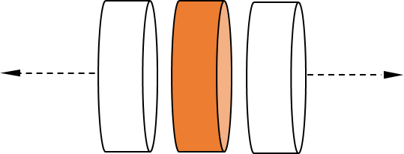
MRU vykdomi edukaciniai tyrimai projekte „Edukacinių tyrimų proveržis“
Technologijomis grįsto savivaldžio mokymo(si) gimnazijos klasėse modelis švietimo politikos formavimui
(e-Savivaldis)
(P-EDU-23-5)
Įtraukusis ugdymas visos dienos mokykloje
(P-EDU-23-3)

Slide 3
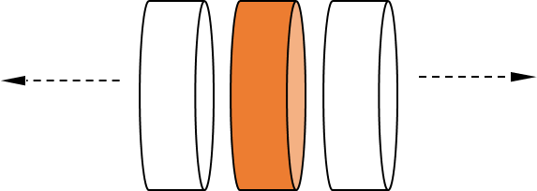
MRU tyrimų projekte „Edukacinių tyrimų proveržis“ komanda
Tyrimas „Įtraukusis ugdymas visos dienos mokykloje“ (P-EDU-23-3)
Tyrimas „ Technologijomis grįsto savivaldžio mokymo(si) gimnazijos klasėse modelis švietimo politikos formavimui (e-Savivaldis)“(P-EDU-23-5)
3 užsienio vyr. mokslo darbuotojai
9 MRU vyr. mokslo darbuotojai
2 pedagogai praktikai
2 doktorantai
psichologijos, edukologijos, sociologijos, filologijos, vadybos kryptys

Slide 4
Tyrimų kontekstas
Tyrimas „ Technologijomis grįsto savivaldžio mokymo(si) gimnazijos klasėse modelis švietimo politikos formavimui (e-Savivaldis)“
(P-EDU-23-5)
Tyrimas „Įtraukusis ugdymas visos dienos mokykloje“ (P-EDU-23-3)
- Lietuvos bendrojo ugdymo mokyklos fragmentiškai įgyvendino pasirinktą VDM modelį;
- nesukurta ir neįdiegta VDM veiklos stebėsenos sistema;
- esami VDM modeliai neatliepia įtraukiojo ugdymo koncepto visumos.
- Nepakankamai išvystyta TGSM koncepcija praktikoje, painiojamos savireguliacijos ir metakognityvinės veiklos;
- trūksta tyrimų, analizuojančių žmogiškąjį veiksnį TGSM kontekste.

Slide 5
Tyrimas „Įtraukusis ugdymas visos dienos mokykloje“ (P-EDU-23-3)
Projekto mokslinė ir praktinė vertė:
sukurtas ir prototipuotas inovatyvus VDM modelis užtikrinantis sisteminį įtraukiojo ugdymo realizavimą bendrajame ugdyme;
išryškintos tolimesnių tyrimų kryptys bei suformuluotos praktikai vertingos rekomendacijos;
pateikti realūs, duomenimis grįsti įrodymai apie įtraukiojo ugdymo sistemingą realizavimą VDM, siekiant įgyvendinti įtraukiojo ugdymo filosofiją, užtikrinant visiems lygias galimybes švietime, sudarant prielaidas mokyklos kultūros kaitai ir kuriant bendradarbiavimu grįstą mokyklos kultūrą.
Tikslas - sukurti ir išbandyti įrodymais pagrįstą visos dienos mokyklos (VDM) modelį, kuris sudarytų prielaidas įgyvendinti įtraukųjį ugdymą Lietuvos bendrojo ugdymo mokyklose (1-8 klasėse).
Uždaviniai:
- teoriškai pagrįsti VDM tinkamumą įtraukiojo ugdymo plėtrai ir sukurti prototipą (apimties apžvalga (scoping review) ir situacijos analizė);
- išbandyti prototipą ir validuoti įtraukųjį VDM modelį (veiklos tyrimas);
- siūlyti novacijas įtraukiojo ugdymo kokybei gerinti ir tvariai pažangai užtikrinti, pateikiant įrodymais grįstus sprendimus įtraukiojo VDM modelio įgyvendinimui ir stebėsenai (rekomendacijos, trumpraščiai, apskritojo stalo diskusijos).

Slide 6
Tyrimas „ Technologijomis grįsto savivaldžio mokymo(si) gimnazijos klasėse modelis švietimo politikos formavimui (e-Savivaldis)“(P-EDU-23-5)
Tikslas - ištirti savivaldžio mokymo(si) internetinėse skaitmeninėse aplinkose pagrindinius veiksnius, jas apjungiant į modelį, skirtą švietimo politikos formavimui
Projekto mokslinė ir praktinė vertė:
sukurtas unikalus, Lietuvos kontekstui pritaikytas, savivaldžio mokymo(si) modelis (TGSM);
išryškintas savivaldžio mokymo(si) specifiškumas konkrečiame ugdymo lygmenyje;
pateiktos praktinės rekomendacijos švietimo politikos formavimui.
Uždaviniai:
- Ištirti technologijomis grįsto savivaldžio mokymo(si) (TGSM) paveikumą internetinėse skaitmeninėse aplinkose sukuriant besimokančiajam technologijomis grįsto savivaldžio mokymo(si) sąlygas.
- Identifikavus pagrindinius technologijomis grįsto savivaldžio mokymo(si) elementus (veiksnius), sukurti technologijomis grįsto savivaldžio mokymo(si) modelį.
- Pateikti praktines rekomendacijas švietimo politikos formavimui, susijusias su mokymo(si) veiklų skatinimu technologijomis grįsto savivaldžio mokymo(si) internetinėse mokymo(si) aplinkose, taikant TGSM modelį.

Slide 7
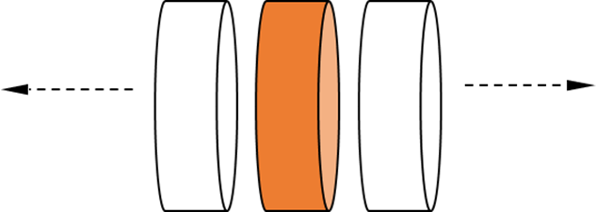
MRU tyrimų rezultatų sklaida
Tyrimas „ Technologijomis grįsto savivaldžio mokymo(si) gimnazijos klasėse modelis švietimo politikos formavimui (e-Savivaldis)“(P-EDU-23-5)
Tyrimas „Įtraukusis ugdymas visos dienos mokykloje“ (P-EDU-23-3)
- sukurtos rekomendacijos ir/ar trumprasčiai bus pristatomi projekto tikslinėms grupėms (švietimo politikams, švietimo įstaigų savininkams (savivaldybėms), mokyklų vadovams, mokytojams, tėvams ir kt.)
- parengta ir akredituota kvalifikacijos tobulinimo programa mokyklų bendruomenėms,
- parengtos projekto rezultatus pristatančios tinklalaidės
- Parengtos praktinės rekomendacijos, susijusios su besimokančiųjų veiklomis, technologijomis grįsto savivaldžio mokymo(si) internetinėse skaitmeninėse aplinkose skatinimui pristatomos suinteresuotųjų asmenų grupėms.
- Parengtas praktinis seminaras pedagogams.
- Bendradarbiavimas ir siekis dalyvauti valstybės institucijų ir verslo subjektų sudarytose darbo grupėse ir komisijose.
- Projekto eSavivaldis tarptautinė mokslinė konferencija, skirta pristatyti projektą ir jo rezultatus plačiajai tarptautinei mokslo bendruomenei.

Slide 8
MRU tyrimai projekte „Edukacinių tyrimų proveržis“: po tyrimų įgyvendinimo
Tyrimas „ Technologijomis grįsto savivaldžio mokymo(si) gimnazijos klasėse modelis švietimo politikos formavimui (e-Savivaldis)“
(P-EDU-23-5)
Tyrimas „Įtraukusis ugdymas visos dienos mokykloje“ (P-EDU-23-3)
- moksliniais tyrimais grįstų praktikų stebėsena;
- konsultacijos švietimo įstaigoms;
- metodinės rekomendacijos ir siūlymai/kvalifikacijos tobulinimas švietimo praktikams ir švietimo politikams;
- plėtojami moksliniai tyrimai su užsienio šalių mokslininkais;
- nauji tyrimų projektai ERUA tinkle.

Slide 9

MRU tyrimų sąsajos su mokslo kryptimis
Vizija:
socialines inovacijas kuriantys moksliniai tyrimai, užtikrinantys visuomenės tvarumą, pažangą ir gerovę.
EDUKOLOGIJA:
1. Švietimo kaitos procesas;
2. Ugdytinio gerovė ir ugdymosi sėkmė;
3 Inovatyvios ugdymo technologijos ir didaktiniai sprendimai;
4. Mokymasis visą gyvenimą;
5. Pedagogų rengimas ir profesinė ūgtis.
PSICHOLOGIJA
1. Aplinkos psichologija;
2. Vystymosi psichologija;
3. Teismo psichologija;
4. Psichologinė gerovė.
KOMUNIKACIJA IR INFORMACIJA
1. Informacijos skaitmeninimo ir manipuliavimo poveikis žiniasklaidos kanalams, turinio kūrėjams ir jų auditorijai.
2. Aplinkos sąmoningumo ir tvarumo komunikacinio poveikio modeliai.
FILOLOGIJA
1. Taikomoji lingvistika:
- Diskursas strateginėje komunikacijoje,
- Specialių sričių terminologija ir terminografija;
2. Ekologinė literatūra, ekologinis vertimas ir redagavimo istoriniai aspektai
SOCIOLOGIJA
1.Socialinės gerovės politikos ir paslaugų plėtra, remiantis tvaraus vystymosi modeliais, socialinėmis technologijomis ir vertybėmis
Mokslo sričių tarpusavio sąveika ir tarpdiscipliniškumas gerovės, socialinių technologijų, aplinkos ir tvarumo tyrimuose.

Slide 10
MRU tyrimų sąsajos su mokslo kryptimis
Tyrimas „ Technologijomis grįsto savivaldžio mokymo(si) gimnazijos klasėse modelis švietimo politikos formavimui (e-Savivaldis)“
(P-EDU-23-5)
Tyrimas „Įtraukusis ugdymas visos dienos mokykloje“ (P-EDU-23-3)
Ugdytinio gerovė ir ugdymosi sėkmė
Inovatyvios ugdymo technologijos ir didaktiniai sprendimai
Švietimo kaitos procesas
Pedagogų rengimas ir profesinė ūgtis

Slide 11
Mokslo ir studijų sinergija
Pedagogikos kryptis
Edukologijos kryptis
Pedagogikos profesinės studijos
(60, 120 ECTS)
Socialinė pedagogika ir ugdymas karjerai
Edukacinių technologijų valdymas
Vadyba mokykloje
Ikimokyklinis ugdymas

Slide 12
Projekto „Edukacinių tyrimų proveržis“ partneris
Mykolo Romerio universitetas: tyrimai ir kontekstas
Edukologijos proveržio forumas
„Edukologijos tyrimai – švietimo pažangai“
2025-06-19

